Slide 1

Revue projet n°1
23/09/2022
Emilie - FLORIAN - FRANCOIS - FLORENT

Slide 2
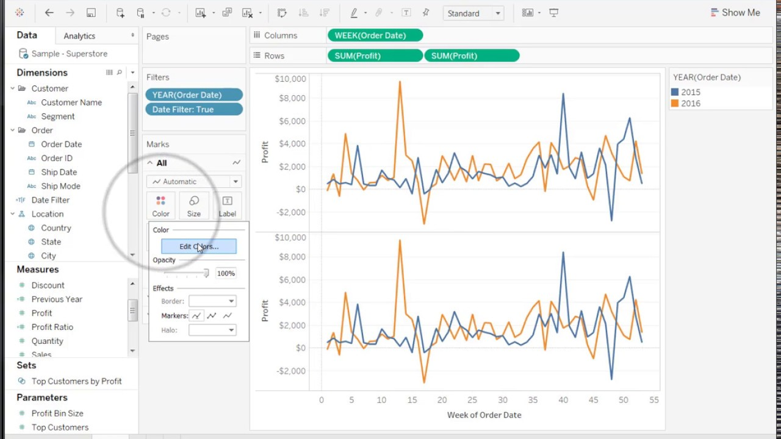
Contexte du projet :
Création d’un tableau de bord reprenant plusieurs informations :
Nb Produits / Catégories /
Mois
En comparaison à N-1
CA des commandes des deux derniers mois / pays
Impayés Commandes en Cours
Logistique : Stocks des 5 meilleures ventes
RH : 2 meilleurs vendeurs (CA)

Slide 3
Objectifs :
Ce tableau doit se mettre à jour automatiquement à l’ouverture sans aucune manipulation (mySQL) de la part du Dirigeant.
Ce tableau doit être le plus lisible possible afin de gagner en productivité.
Nous pouvons également être source de proposition sur des visualisations pertinentes.

Slide 4



Rôle, organisation, outils de gestion projet
Rôle :
Product Owner : Florian
Scrum Master : Florent
Dev’s : Emilie & François
Rotation à chaque Sprint des rôles.
Organisation :
Analyse Exigence
Conception Base
Mise en Œuvre
Essai
Intégration
Déploiement
Entretien Final
Outils De Gestion projet :
Slack
Google Docs Partagé
Miro (Florent)
Sprints en présentiel

Slide 5
Schema de principe développement – outils devs utilises
Schéma de Principe :
MCD – Modèle Conception Données (MERISE)
Développement :
Dashboard
Graphique (Dataviz)
Outils DEV’S :
Jupyter
Power BI
MySQL

Slide 6
Product backlog (fonction user story)
Valeurs ajoutés :
Ce que le Produit va apporter en + à son quotidien
Réorganisation des priorités :
1e Priorité : Travail en binôme jusqu’à lundi
Emilie - François : Prise en Main Power BI et travail sur logistique
Florian – Florent : Travail sur MCD-MCL
1er Sprint Lundi 26/09/22 à 17h
Corrections de Bugs :
Au 1er Sprint : Déterminer le seuil de validation (DONE)
Validation des tâches effectuées.
Rotation sur les tâches/rôles

Slide 7
Planification des sprints
Sprints programmés :
Tous les lundis (17H-17H30)
Tous les mercredis (15h)
Tous les Jeudis (14h)
Échéance au 07/10/2022 – Présentation finale du projet

Slide 8
Revue projet n°2
30/09/2022
Emilie - FLORIAN - FRANCOIS - FLORENT

Slide 9


Schéma de Principe:
Levée derniers points de blocage concernant impayés
Slack mis en place pour échange avant sprint
Travail en individuel
Template by HiSlide.io
PowerPoint - Keynote - Google Slides
Sprint Backlog – 30/09 :
Présentation proposition Dataviz
Point d’étape avec notre client
Sprint 0 – 23/09
3 jours avant prochain sprint
24H
Installation Power BI
Tableau
Si nécessaire, levée de derniers blocages concernant impayés
Sprint 2 – 29/09
3 jour avant prochain sprint
Prise en main de la base de données (connexion)
Répartition des requêtes /binôme
Sprint Planning
Requête en binôme :
Florent / Florian
Emilie / François
Travail sur Power BI & Tableau
Sprint 3 – 03/10
Visuel de l’ensemble des demandes clients
Si possible
Phase de Test
Product Backlog : Connexion adaptation
Sprint 1 – 26/09
Sprint Retrospective – 06/10 :
Derniers ajustements
Recherche d’éléments complémentaires
Sprint 05/10 :
Travail sur présentation finale
Requête en cours :
Point d’étape en groupe
Et levée de blocages
Présentation finale
Lieu :
Toys & Models
MAJ

Slide 10
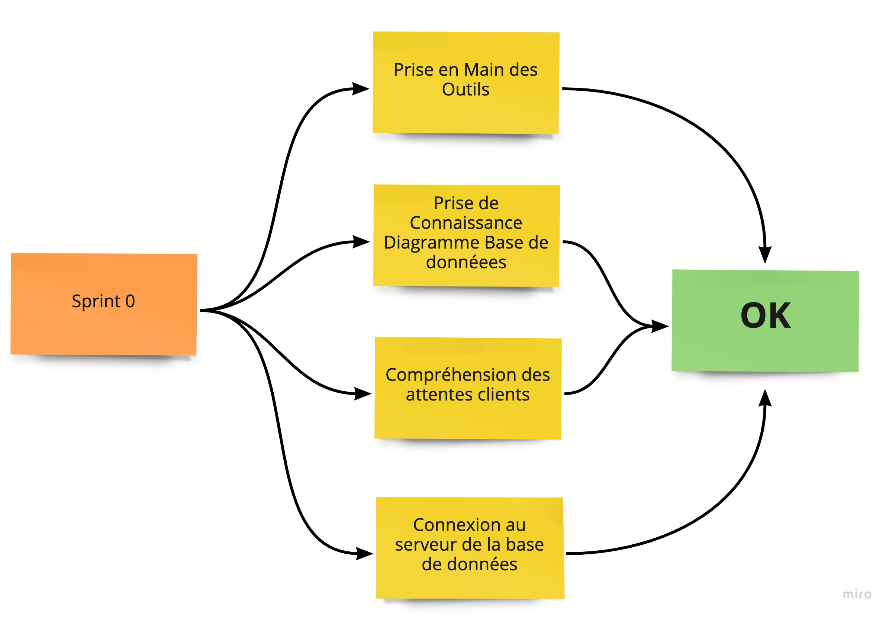

Sprint Initial

Slide 11

Du SPRINT 0 au SPRINT 1 23/09/2022
Prise en main des outils
Compréhension des attentes clients
Prise de connaissance du diagramme de la base de donnée
Connexion à la base de donnée

Slide 12
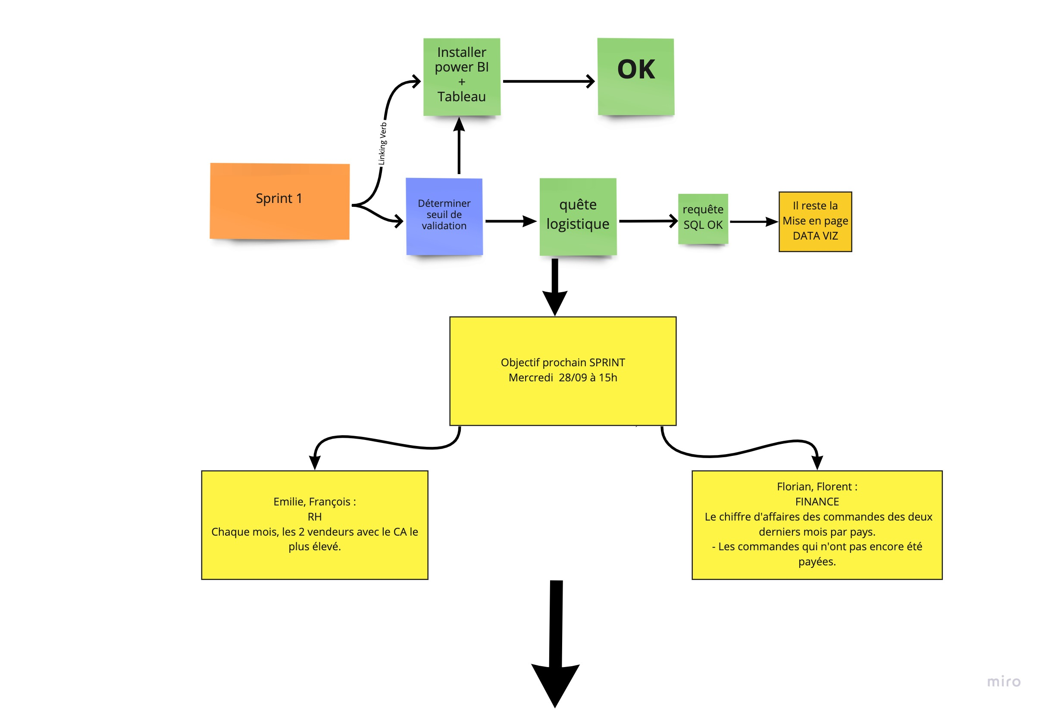
Sprint 1

Slide 13
Du sprint 1 au sprint 2 26/09/2022
Logistique : première requête aboutie
CA : requête OK, suggestion visualisation
RH : requête OK, problème avec la création de vues
Commandes impayées : requête en cours, points de blocage

Slide 14
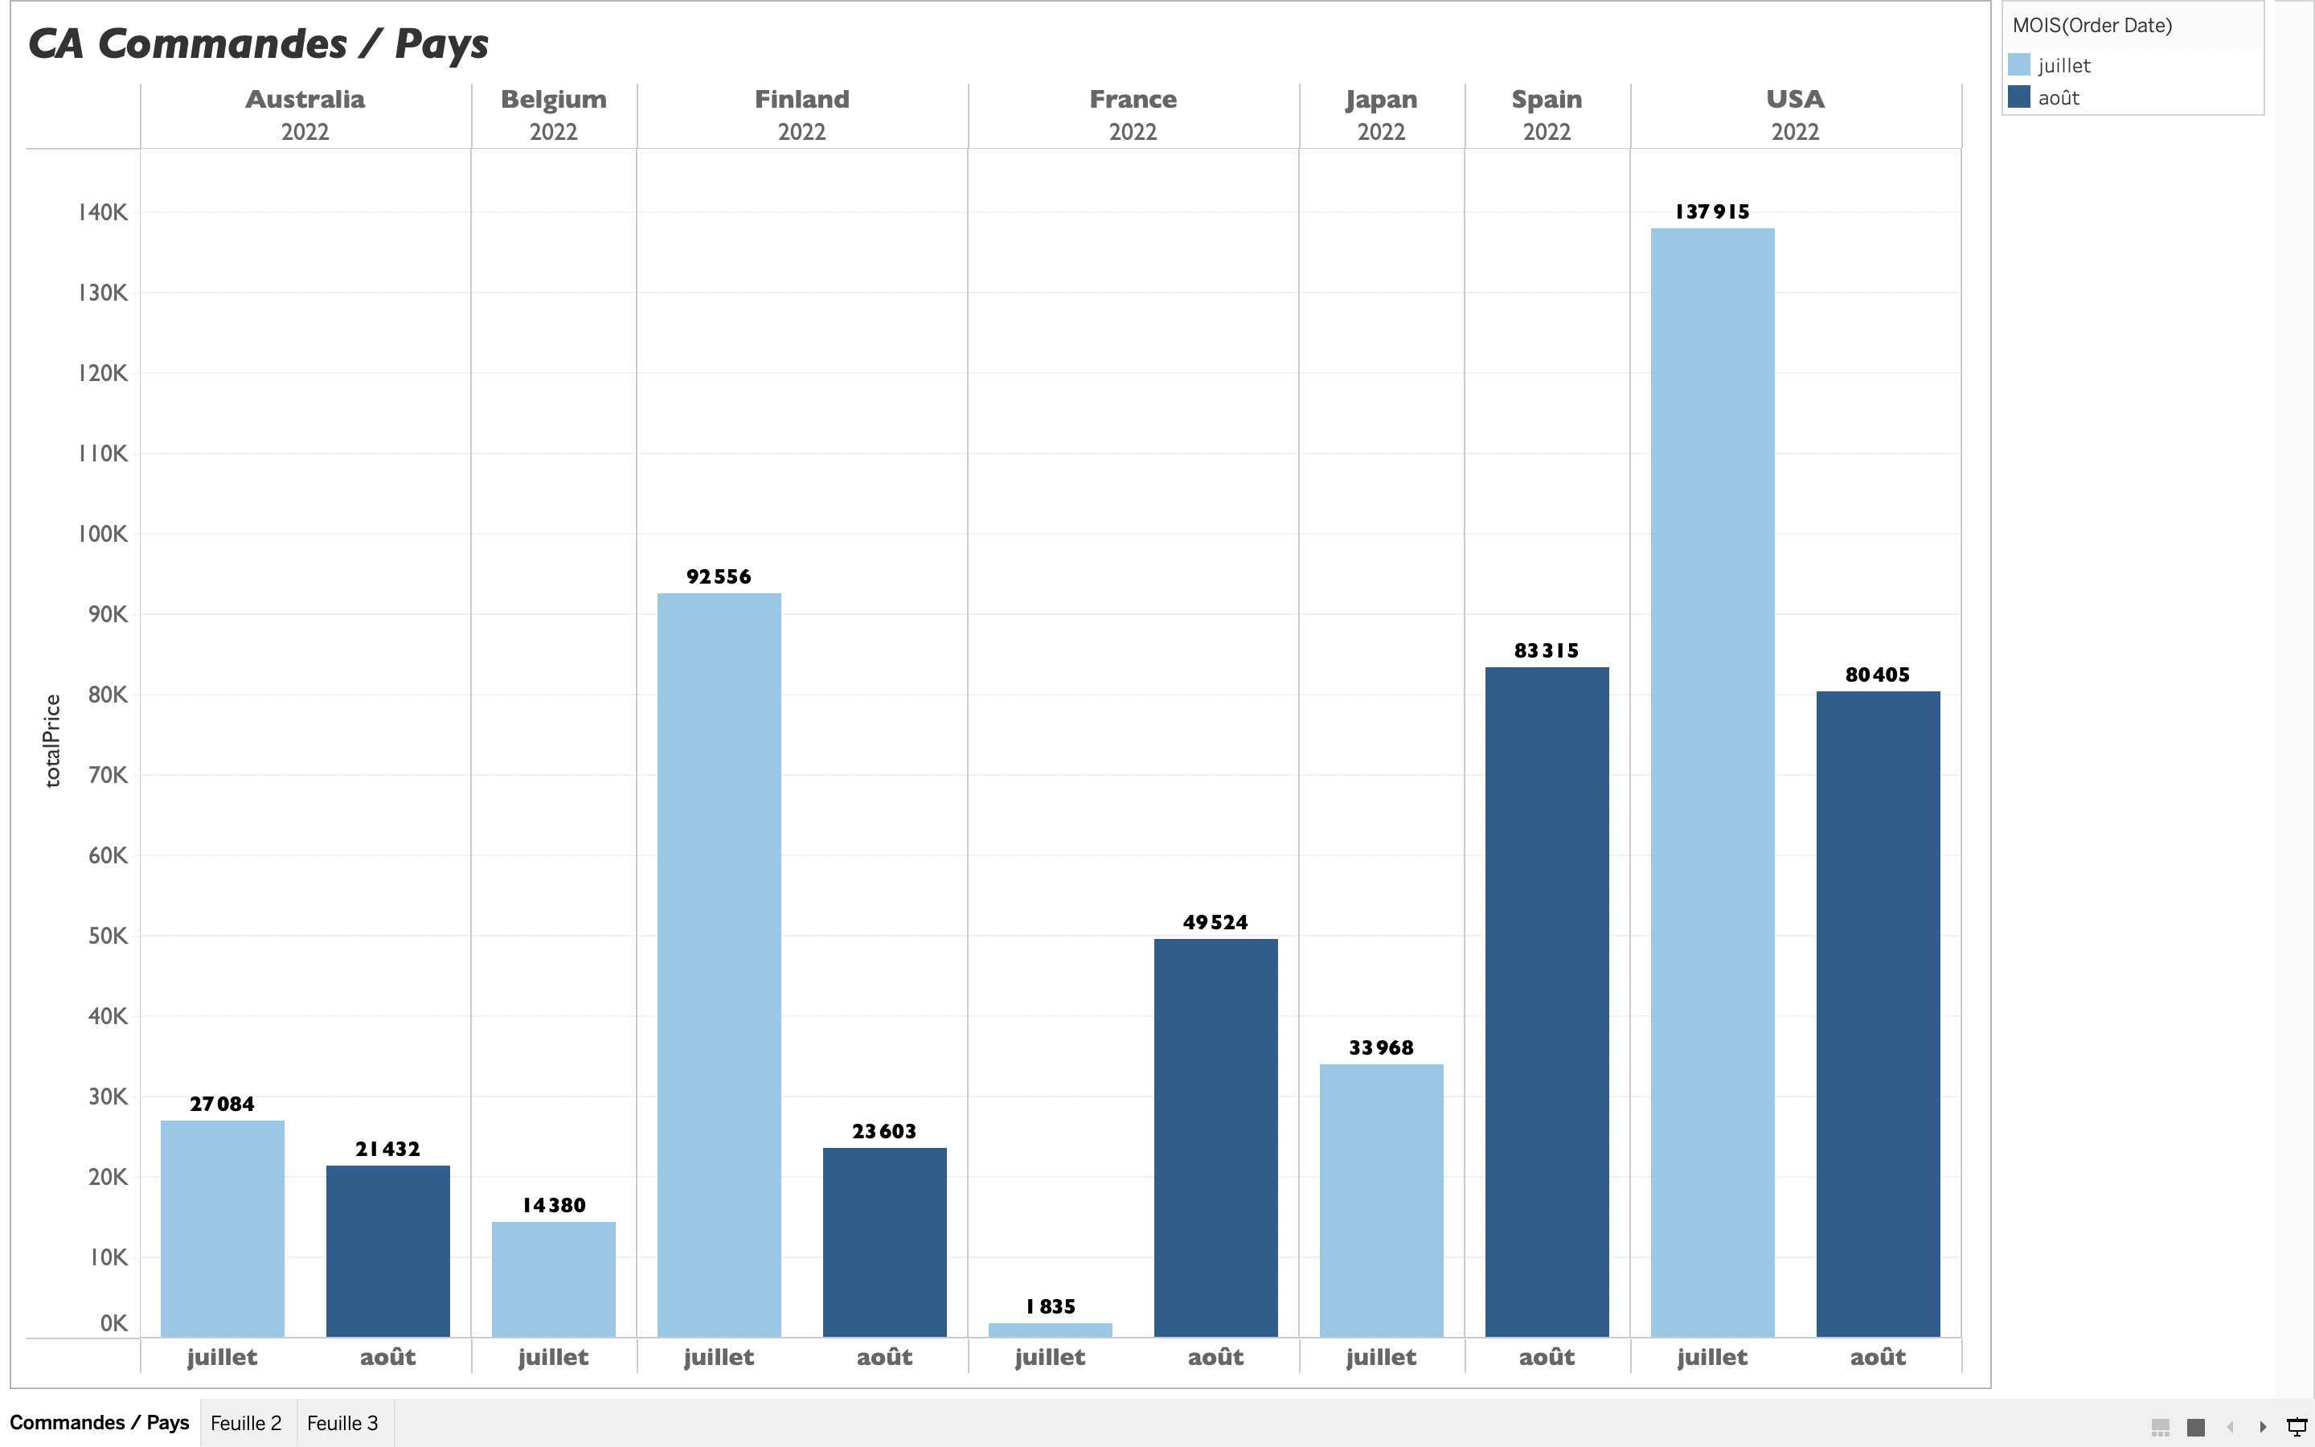
VUES ACTUELLES :
Finances
CHIFFRES D'AFFAIRES DES COMMANDES DES DEUX DERNIERS MOIS

Slide 15
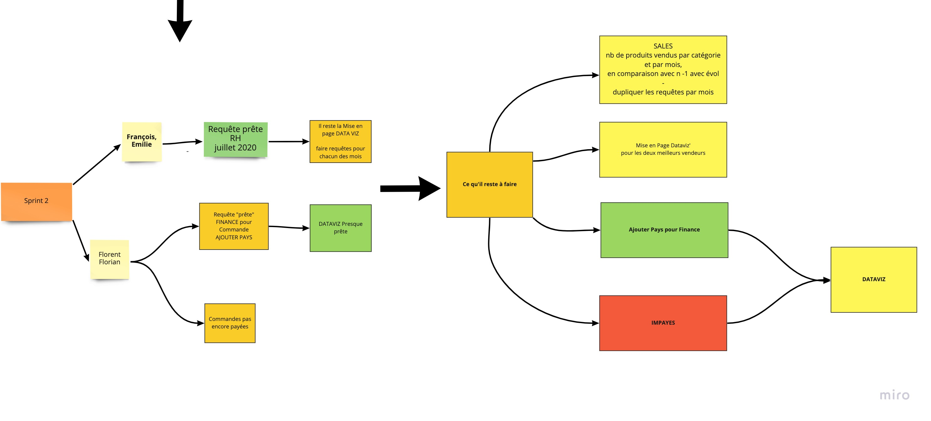
Sprint 2

Slide 16

Du sprint 2 à aujourd'hui 28/09/2022
RH : suggestion de visualisation
CA : par pays
VENTES : requête OK, à dupliquer
FINANCES : impayés, en cours de déblocage

Slide 17
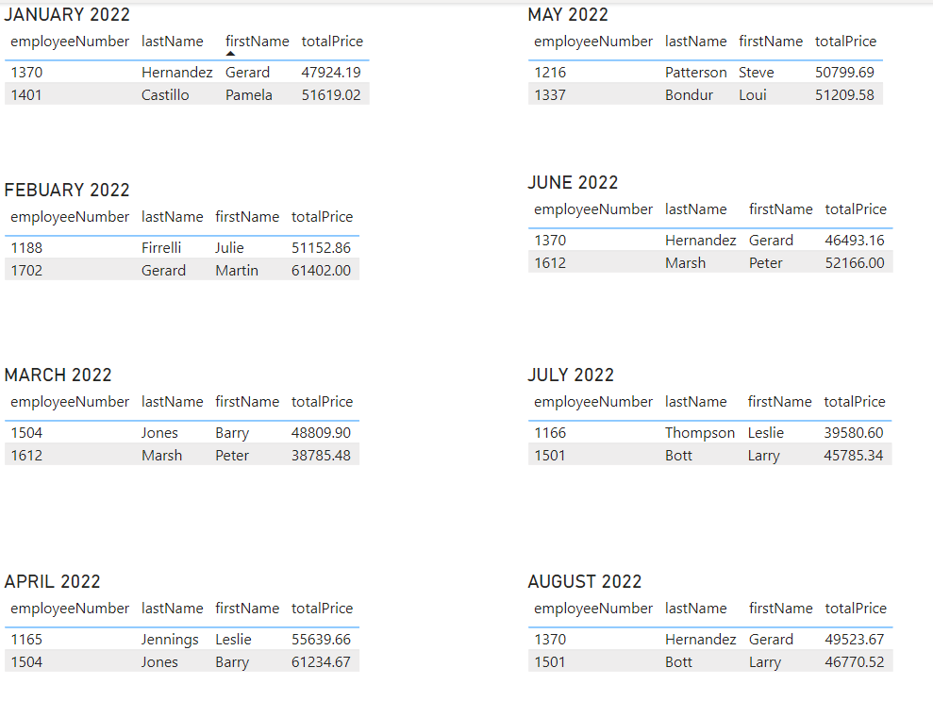
VUES ACTUELLES
RESSOURCES HUMAINES :
LES 2 MEILLEURS VENDEURS PAR MOIS DE JANVIER A AOÛT 2022

Slide 18
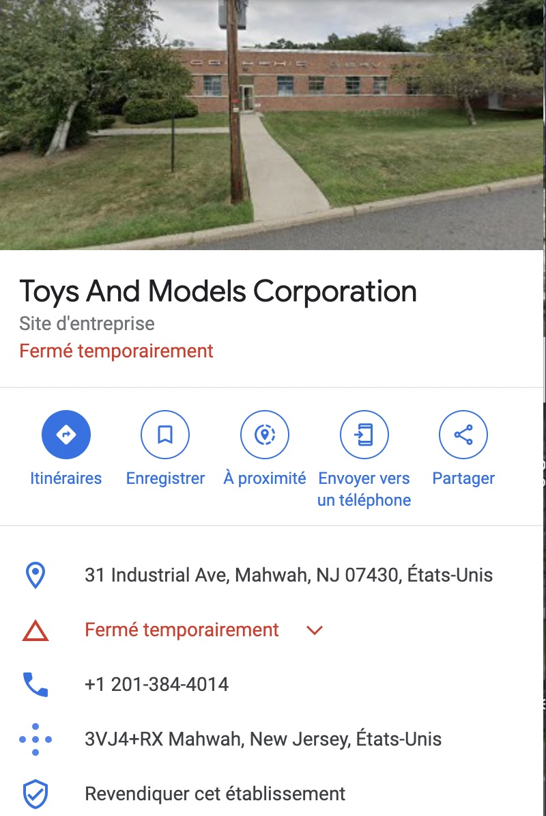
Et demain ?
Suggestions et/ou préconisations
Ajustement de la visualisation en fonction des souhaits client
Finalisation de la visualisation
Présentation Finale au siège de la Compagnie Toys & Models – 07/10/2022

Slide 19




Demo day toys & models
07/10/2022
Emilie
François
Florian
Florent

Slide 20
Sommaire :
Contexte
Rôle de chacun dans l’équipe
Schéma de Principe
Nos objectifs pour votre quotidien
Points Bloquants – Difficultés rencontrées
Exemple requête : Les impayés
Nos propositions de visualisations

Slide 21
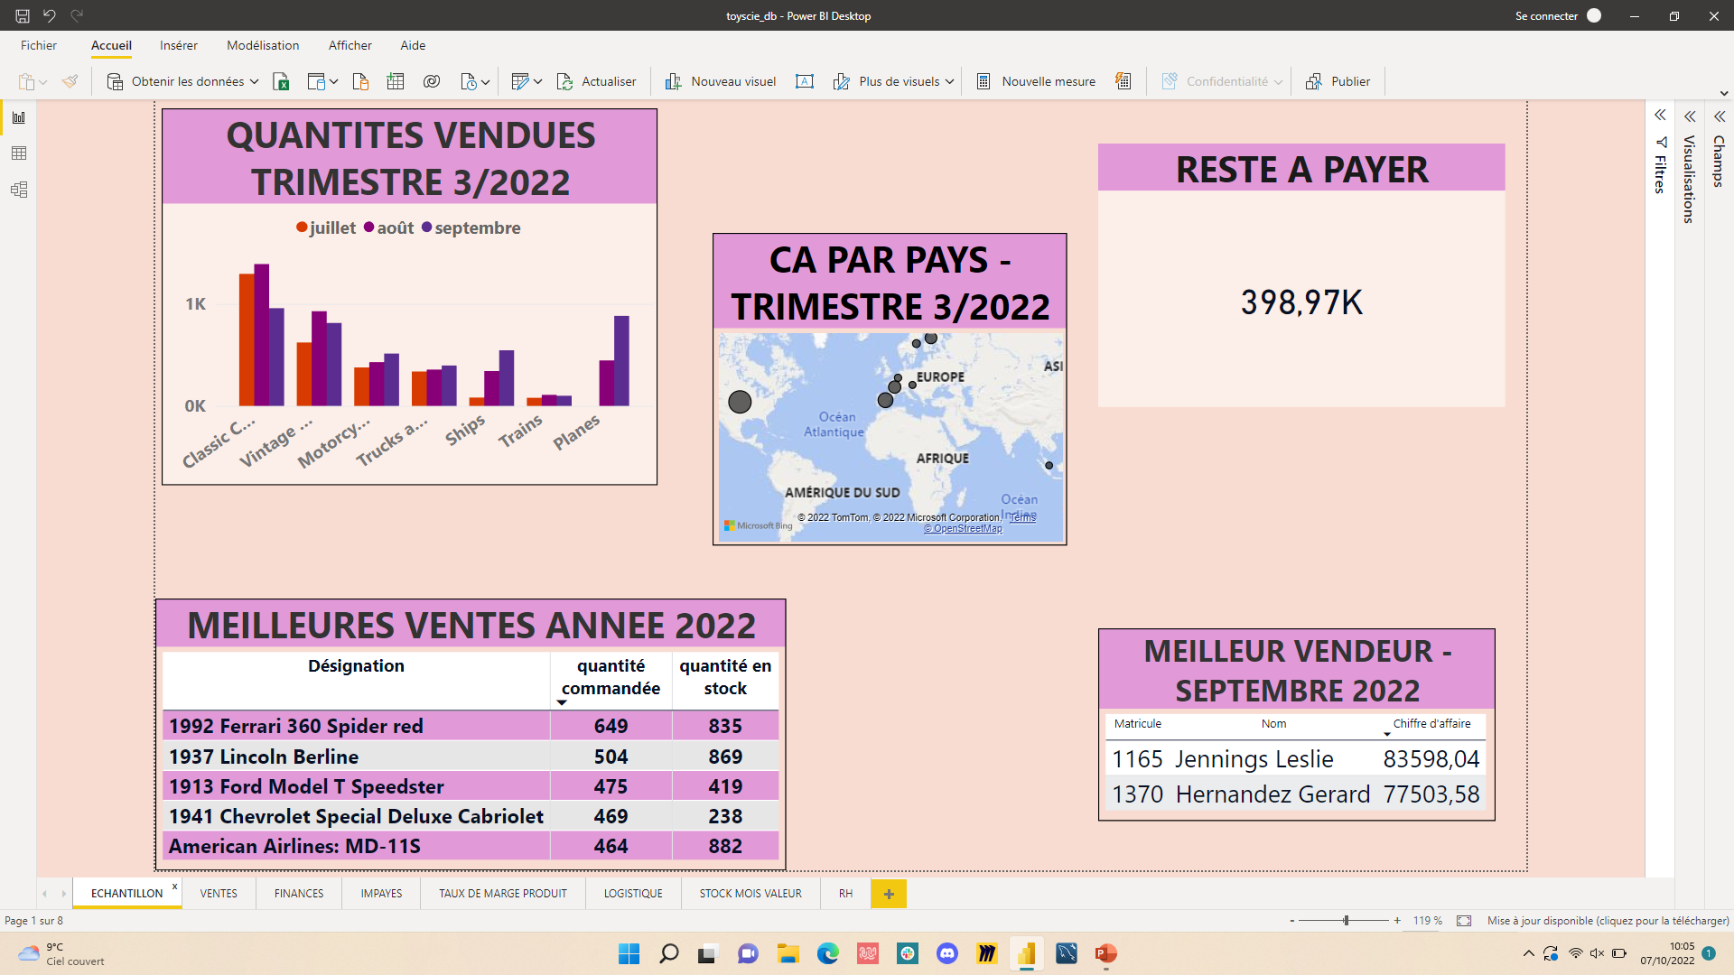
Contexte du projet :
Création d’un tableau de bord reprenant plusieurs informations :
Nb Produits / Catégories /
Mois
En comparaison à N-1
CA des commandes des deux derniers mois / pays
Impayés Commandes en Cours
Logistique : Stocks des 5 meilleures ventes
RH : 2 meilleurs vendeurs (CA)

Slide 22
Rôle de chacun :
Emilie
SCRUM MASTER
Florent
PRODUCT OWNER
François
DEVELOPER
Florian
DEVELOPER

Slide 23




Schéma de principe :
MySQL :
Demo Day :
Présentation Finale
Solution logicielle :
Power BI
Connexion au Serveur
Traitement des requêtes
Etude des données
Travail en binôme
Point de départ :
Collaborateurs Mac / Windows :
Base de données TOYSCIE
Prise en main
Reconnaissance de la structure de la base de données
Importation directe des requêtes MySQL
Datavisualisation à l’aide de TABLEAU DESKTOP & Power BI

Slide 24
Nos objectifs pour votre quotidien
Simple d’utilisation
Intuitif
Réactif
Interactif

Slide 25
Points Bloquants Difficultés rencontrées :
Connexion instable à la base de données
Difficultés matérielles : incompatibilité Power BI sur MacOS
Importation des différentes visualisations sur un seul et même ordinateur
Suggestions d’améliorations Base de données pour une meilleure réactivité, notamment :
Suivi des impayés en corrélation avec le crédit Maximum / client

Slide 26
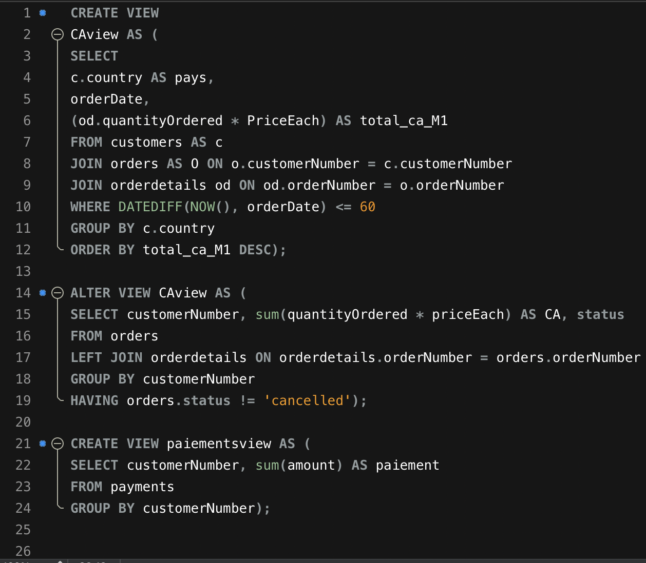
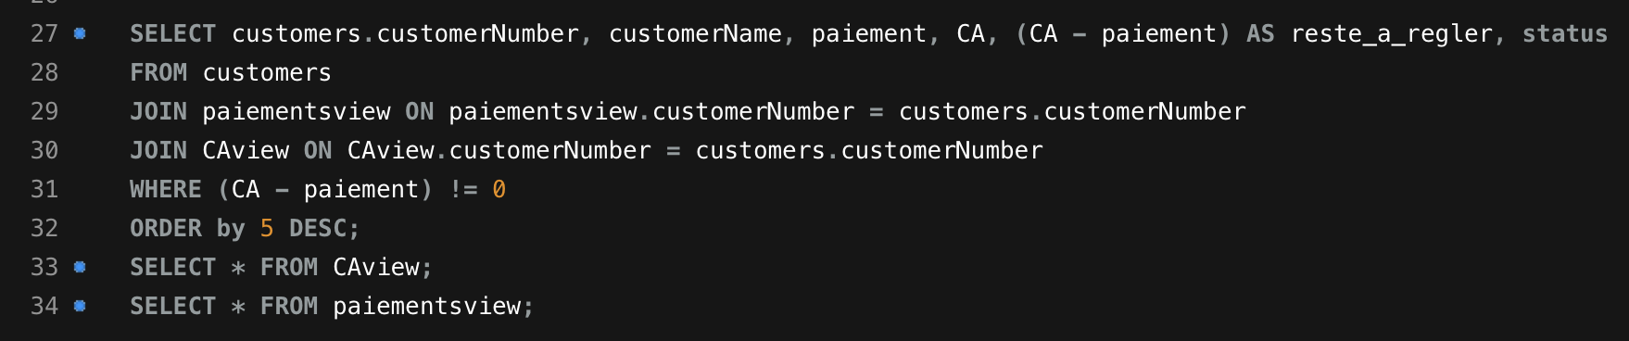
Exemple requête
Les impayés :
Création Vue CA / Pays
Création Vue CA / Clients
Création vue Paiements / Clients
Requête Finale

Slide 27
Nos propositions de visualisations :

Slide 28
Merci de votre écoute :
A votre disposition pour répondre à vos interrogations

